Slide 1
Psikologi usila
By Arie Rihardini Sundari

Slide 2
Pokok-pokok Bahasan
Pengertian usia lanjut serta masa hidup dan harapan hidup
Proses penuaan primer dan sekunder serta teori2 biologi penuaan
Perubahan organik, penuaan pada otak serta fungsi sensorik dan psikomotor
Pola tidur dan fungsi seksual
Status kesehatan, kondisi kronis dan pengaruh gaya hidup terhadap kesehatan
Masalah mental dan perilaku serta perawatan kesehatan
Perkembangan kognitif usia lanjut

Slide 3
Pokok-pokok Bahasan /Materi Setelah UTS
8. Teori perkembangan sosioemosi
9. Kaitan antara kepribadian dan moralitas, dan mengidentifikasi perubahan identitas dalam diri dan masyarakat di masa usia lanjut
10. Kaitan etnisitas, gender, dan budaya, dengan proses menjadi tua yang berhasil
11. Kematian dan konteks budaya serta isu-isu mengenai hidup atau kematian
12. Perspektif perkembangan mengenai kematian
13. Menghadapi kematian diri sendiri dan mengatasi kematian orang lain
14. Makna hidup dan tujuan hidup

Slide 4
Pengertian usia lanjut serta masa hidup dan harapan hidup
Masa Hidup (Life span): batas atas dr hidup, jmlh maksimum dr tahun2 dimana individu dapat hidup. Masa hidup maksimal dr mns ± usia 120 - 125 thn.
Harapan hidup (life expectancy): jumlah thn yg mkn dialami oleh rata2 individu yg lahir dlm suatu thn tertentu (Santrock). Usia dimana sso dr cohort tertentu scr statistik dpt bertahan hidup (berdasarkan usia & status kesehatannya saat ini), berdasarkan panjangnya usia dr populasi (Papalia).
Old (usia 65 - 75 tahun); Old-old (usia 76 - 90 tahun); 90 tahun ke atas disebut Very old (W.M.Roan, 1990).
Gerontologi (gerontology): bidang yg mempelajari tentang lansia & proses penuaan.
Geriatrik (geriatrics): cabang ilmu kedokteran yg berhubungan dg proses penuaan & kondisi kesehatan yg berhubungan dg usia tua.
Pernah tahu kaum Centenarian ? Bagaimana gaya hidup nya ? Apa perbedaannya dengan Milenial dan Alpha generation ?

Slide 5
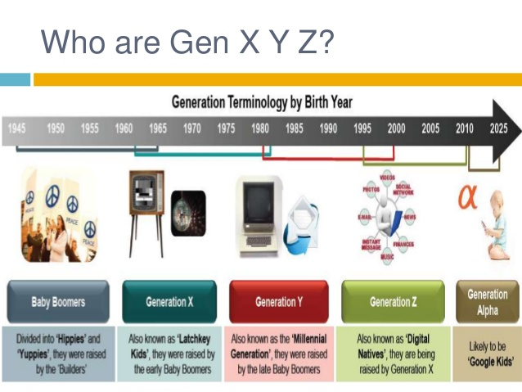

Slide 6
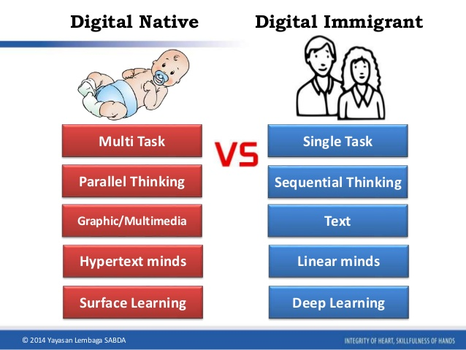

Slide 7
Pengertian GERIATRI
Geriatri (dari kata Geros = tua, iatrea = merumat) atau ilmu kesehatan usia lanjut adalah bagian ilmu penyakit dalam yang mempelajari aspek-aspek pencegahan, peningkatan, pengobatan, pemulihan serta aspek psikologis dan sosial dari penyakit-penyakit pada usia lanjut. Istilah geriatri pertama kali dipakai oleh Ignatz Nascher pada tahun 1909. (Nascher IL. What is geriatric? Cited by: Gray L. Addressing the need of geriatric education. Elderly 1997; 7: 14.)

Slide 8
Proses penuaan primer dan sekunder serta teori2 biologi penuaan
Primary aging (proses penuaan primer): proses degenerasi tubuh yg perlahan & tdk bs dihindari, dimulai dr awal kehidupan serta terus berlangsung selama bertahun2 & tdk bs dihentikan dg cara apapun.
Secondary aging (proses penuaan sekunder): proses penuaan yg disebabkan oleh penyakit, atau penyalahgunaan zat atau faktor-faktor yang biasanya masih bisa dikontrol oleh seseorang.

Slide 9
Proses penuaan primer dan sekunder serta teori2 biologi penuaan
Lansia muda/tua-awal: 65-74 thn yg biasanya msh aktif, sehat, & msh kuat.
Lansia tua/tua-menengah/lanjut usia-: 75-84 thn ;
Lansia tertua/tua-akhir: 85 thn ke atas, lbh mkn utk mjd rapuh & renta serta mengalami kesulitan utk mengatur kehidupan sehari-hari.
Usia fungsional: pengukuran kemampuan sso utk berfungsi scr efektif dlm lingkungan fisik dan sosialnya dibandingkan dg org lain dlm usia kronologis yg sama.

Slide 10
Teori-teori biologi penuaan (papalia)
Teori pemrograman genetika
teori senescence terprogram
teori endokrin
Teori tingkat variabel
teori wear and tear
teori radikal bebas
teori evolusi
teori autoimun
teori tingkat kehidupan

Slide 11
Teori-teori biologi penuaan
Senescence: periode pd rentang hidup yg ditandai dg penurunan fungsi2 fisik, biasanya diasosiasikan dg proses penuaan; dimulai pd usia yg berbeda antarindividu.
Proses penuaan scr biologis terdiri dr dua kategori: Teori pemrograman genetika dan Teori tingkat variabel.
Teori pemrograman genetika terdiri dr teori senescence terprogram, teori endokrin dan teori evolusi.
Teori tingkat variabel terdiri dr teori wear and tear, teori radikal bebas, teori tingkat kehidupan, dan teori autoimun.

Slide 12
Teori-teori biologi penuaan
Teori pemrograman genetika: teori yg menjelaskan penuaan biologis sbg hsl dr jadwal perkembangan yg sdh terprogram scr genetika.
Teori senescence terprogram; Penuaan adlh hsl dr pertukaran masa aktif & tdk scr teratur dr gen tertentu.
Teori endokrin; Penurunan terprogram dlm fungsi kekebalan tubuh yg berujung pd peningkatan kerentanan thd penyakit infeksi & juga thd penuaan & kematian.
Teori evolusi; Penuaan adlh trait hsl evolusi yg memungkinkan anggota spesies tertentu utk hidup sampai batas waktu tertentu yg cukup utk bereproduksi.
Teori tingkat variabel: teori yg menjelaskan penuaan biologis sbg hsl dr proses yg berbeda antarsatu org dg org lain & dipengaruhi oleh lingkungan internal maupun eksternal; seringkali disebut dg teori kesalahan.
Teori wear and tear; Sel & jaringan memiliki bag vital yg bs aus.
Teori radikal bebas; Kerusakan akumulatif dr radikal oksigen menyebabkan sel & organ berhenti berfungsi.
Teori tingkat kehidupan; Makin tinggi tingkat metabolisme sebuah organisme, makin pendek rentang hidupnya.
Teori autoimun; Sistem kekebalan tubuh menjadi bingung & menyerang sel tubuhnya sendiri.

Slide 13
Teori-teori biologis mengenai proses penuaan (santrock)
Teori Evolusioner
Teori Jam Seluler
Teori Radikal Bebas
Teori Mitokondrial
Teori Stress Hormonal

Slide 14
Teori-teori biologis mengenai proses penuaan (santrock)
Teori Evolusioner : teori yg menyatakan bhw seleksi alami tdk mengeliminasi byk kondisi berbahaya dan karakteristik nonadaptif pd org dewasa yg lbh tua.
Teori Jam Selular : teori ini menyatakan bahwa jumlah maksimal sel manusia bisa membelah adalah sekitar 70 sampai 80 kali. Seiring bertambahnya usia, sel-sel kt mengalami penurunan kapasitas utk membelah.

Slide 15
Teori-teori biologis mengenai proses penuaan (santrock)
Teori Radikal Bebas : teori mikrobiologis tentang penuaan yg menyatakan bhw org menua krn bagian dalam metabolisme sel normal mereka memproduksi molekul oksigen yg tdk stabil yg diketahui sbg radikal bebas. Molekul ini memantul di dalam sel, merusak DNA dan struktur sel lainnya.
Teori Mitokondrial : teori yg menyatakan bhw proses penuaan berkaitan dg pembusukan mitokondrial, terutama berkaitan dg kerusakan oksidatif dan kehilangan bahan gizi dlm btk mikro yg disediakan oleh sel. Apa itu mitokondria ??

Slide 16
Teori-teori biologis mengenai proses penuaan (santrock)
5. Teori Stress Hormonal : teori yg menyatakan bhw penuaan pd sistem hormon tubuh dpt menurunkan resitensi thd stres dan meningkatkan kemungkinan terkena penyakit.

